Slide 1
1
8
嘉義縣國小遊戲器材改善說明會
嘉義縣政府教育處

Slide 2
聯合報新聞
◆大限到來 兒童舊遊具改善近乎零
各地兒童遊戲設施近年發生夾頭、斷手、摔傷等多起意外，本報二○一四、二○一六年兩度進行全台體檢，發現多數遊具不合格。政府於二○一七年一月修正「兒童遊戲場設施安全管理規範」，不僅標準加嚴，並規定遊戲設施在使用前必須經過檢驗合格，同時公布三年緩衝期，明年一月正式實施，如果沒有檢驗合格，依法必須拆除。(詳細內容請參閱附件一)
前言

Slide 3
現況分析與本府具體作為
◆ 經統計國小有設置遊戲場共120校，已經檢驗合格且完成備查者共9校，待檢驗者共111校，合格率為7.5%。 ◆107年、108年校長會議進行宣導 附件二 ◆函文知會各校提送計畫：108年1月28日府教體字第1080020550號函。附件三
前言

Slide 4
法源依據
兒童遊戲場設施安全管理規範
106年1月25日衛生福利部部授家字第1050601410號修正發布
第七條
兒童遊戲場設施設置者，在該設施開放使用前，應檢具下列表件陳報該管兒童遊戲場主管機關備查；變更或增設時亦同：
（一）兒童遊戲場基本資料
（二）廠商出具符合國家標準及相關法規規定之試驗報告與合格保證書
（三）投保含附設兒童遊戲場之公共意外責任險證明文件（政府部門附
設兒童遊戲場無收費者得免附）
（四）兒童遊戲設施自主檢查表。
（五）由取得我國簽署國際實驗室認證聯盟（ILAC）相互承認協議（MRA）認證機構核發CNS 17020或ISO／IEC 17020認證證書之檢驗機構，所開立具有認證標誌之合格檢驗報告。
本規範修正前已設置之兒童遊戲場設施，應於三年內檢具第一項第一款及第三款至第五款表件向該管兒童遊戲場主管機關完成備查手續。

Slide 5
◎報本府備查需檢附文件
兒童遊戲場基本資料（包含設置位置、範圍、遊戲設施種類及數量、設置平面圖、使用者年齡、管理人等資料）
廠商出具符合國家標準及相關法規規定之試驗報告與合格保證書
※106年以前設置者免附
由取得我國簽署國際實驗室認證聯盟（ILAC）相互承認協議（MRA）認證機構核發CNS 17020或ISO/IEC 17020認證證書之檢驗機構，所開立具有認證標誌之合格檢驗報告
投保含附設兒童遊戲場之公共意外責任險證明文件（政府部門附設兒童遊戲場無收費者得免附）
兒童遊戲設施自主檢查表(最近一期)

Slide 6
台灣檢驗科技股份有限公司
台灣德國萊因技術監護顧問股份有限公司
財團法人台灣玩具暨兒童用品研發中心
奇泰檢驗科技股份有限公司
美商通用檢驗科技股份有限公司台灣分公司
合格檢驗機構

Slide 7
學校申請改善或新建經費管道
ㄧ、偏遠地區及非山非市學校：
若需新建經費，請善用國教署「教育部補助偏遠地區學校及非山非市學校設施設備計畫」 偏遠地區：最高補助200萬(3年) 非山非市地區：最高補助100萬(3年)
二、ㄧ般學校： (1) 教育部國教署-充實設施設備
申請期程：每年4月-10月 (2) 本府-遊具改善或拆除計畫

Slide 8
本府改善與拆除計畫提報原則
▲檢視與評估
1.遊具有安全疑慮者或即使修繕也無法達到合格標準者，提報「遊具拆除計畫」至本府。
2.遊具欲改善者，請與遊具施作廠商一同會勘與評估，以利施作後遊具能通過檢驗，並提報「遊具改善計畫」至本府。
3. 若遊具地墊鋪設面積過大者，請評估是否以沙坑或木屑替代。
4.規劃時可加入共融精神。

Slide 9
鋪面-地墊
▲ㄧ般橡膠地墊
(依據CNS12643遊戲場鋪面材料衝擊吸收性能試驗法)
項次 | 材料名稱 | 材料厚度 | 常溫下(23度)符合標準之最大落下高度
1 | 橡膠地墊 | 2.5cm | 60-90cm
2 | 橡膠地墊 | 4.5cm | 120-150cm
3 | 橡膠地墊 | 5cm | 150-180cm
4 | 橡膠地墊 | 6cm | 180cm
5 | 橡膠地墊 | 7.5cm | 180-210cm

Slide 10
鋪面-鬆填材料
▲地墊高溫常會有濃厚塑膠味，可以下列材料取代：
項次 | 材料名稱 | 材料厚度 | 符合標準之最大落下高度
1 | 細礫石 | 23cm 30cm | 210cm 300cm
2 | 細沙 | 23cm 30cm | 150cm 270cm
3 | 樹皮碎片 | 23cm 30cm | 300cm 330cm
4 | 木屑 | 23cm 30cm | 300cm 330cm

Slide 11
鋪面-鬆填材料

Slide 12
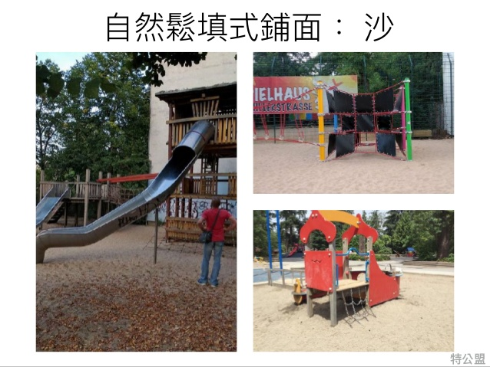
鋪面-鬆填材料
如何維護：
1.時常翻沙
2.曬沙以殺菌
3.定期濾沙
4.定期補沙
5.師生、居民共同維護

Slide 13
改善與拆除計畫提報原則
▲計畫書內容
1. 請詳實寫出學校概況、提報動機、 預期效益。
2. 擬拆除、擬改善之遊具，皆需照片呈現。
3. 改善經費概算表中請列入檢驗經費(約2萬-2萬5,000元)。
4.以紙本提送(並經承辦人及首長核章)。

Slide 14
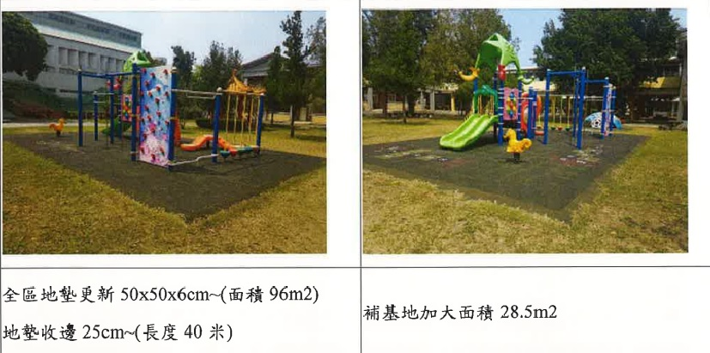
遊具改善圖示範例

Slide 15
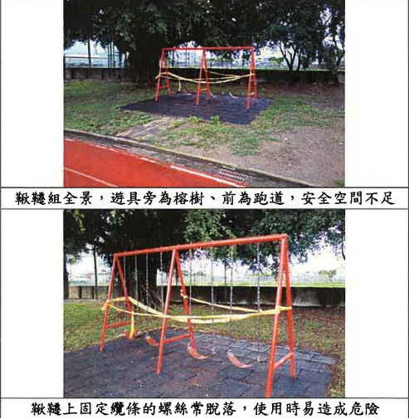
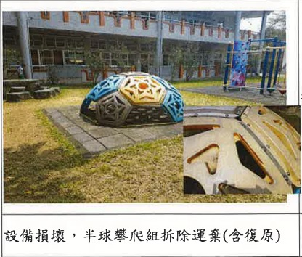
遊具拆除圖示範例

Slide 16
本府審核補助原則
ㄧ、以學校規模、學生人數、社區居民使用率為優先考量。
二、經費額度以市場價格為基準，若為偏遠或山區學校將以施作難易度作為審核依據。

Slide 17
2
1
9
感謝您的聆聽
THANK YOU FOR LISTENING

